Slide 1
Filformat

Slide 2
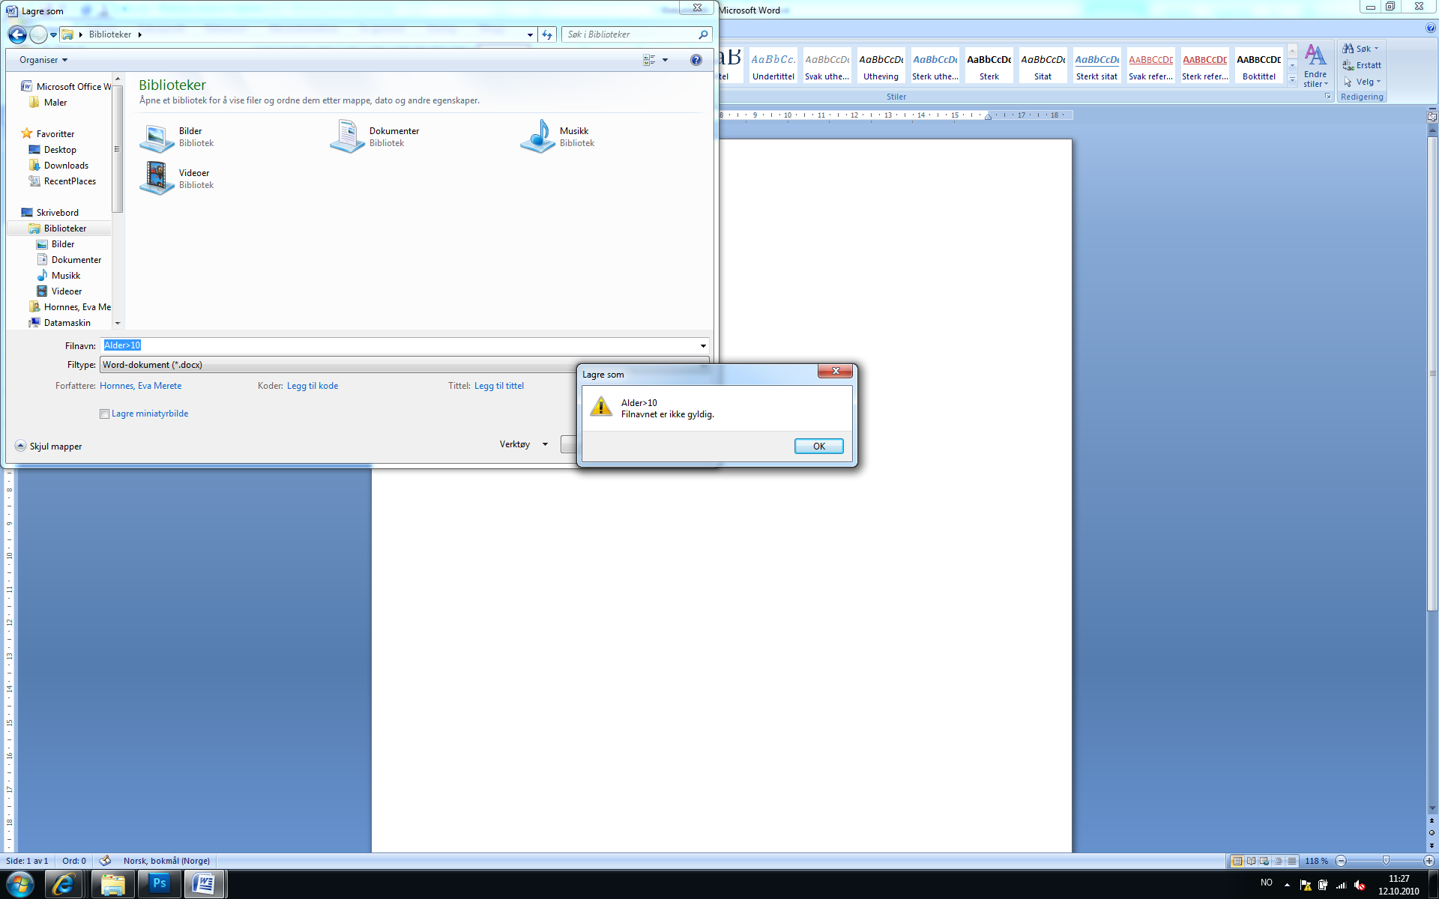
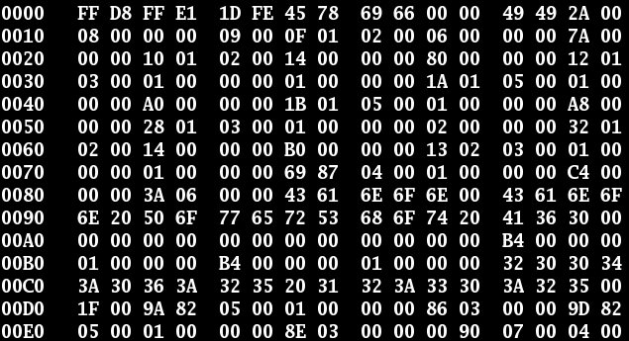
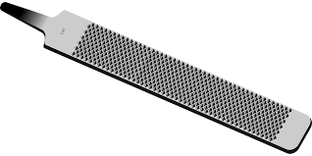
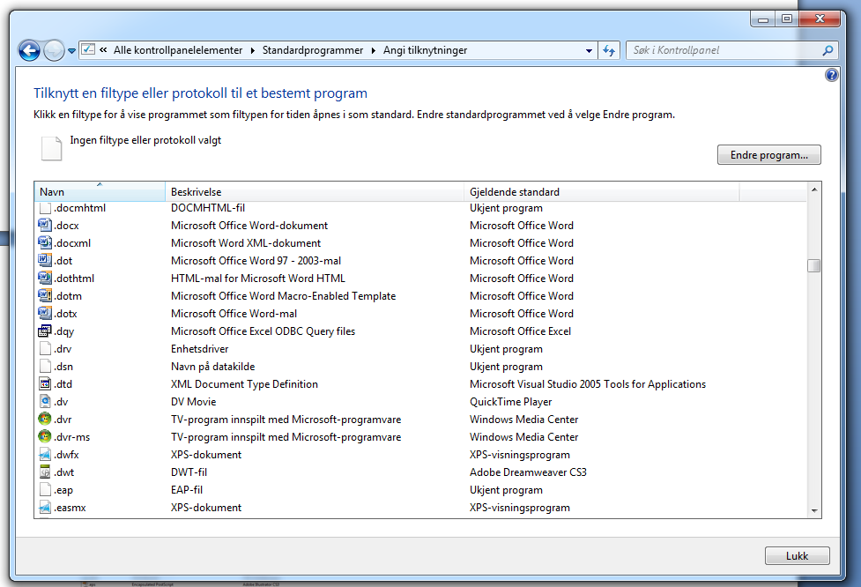
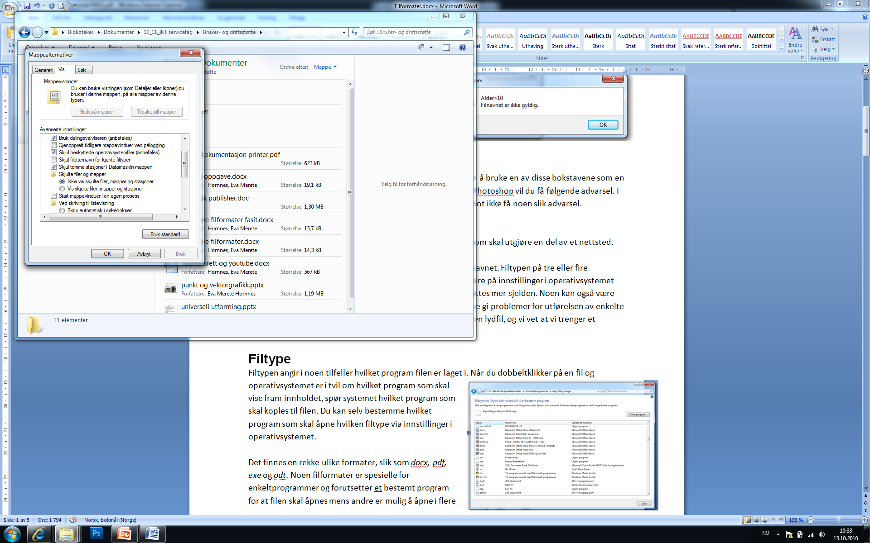
Kva er ei fil?
Ei fil er ei samling med data som er lagra som ei eining.
Ei fil har
eit namn og ein filtype.
<filnamn>.[filtype]
Filtypen kan seie noko om kva innhald fila har.

Slide 3
Opne filformat
Dokumenta kan lesast av alle uavhengig av programvare og type datautstyr.
Effektivisering og innovasjon:
Når data blir delt mellom verksemder får ein betre samhandling, meir rasjonell tene4steutvikling og betre offentlege tenester.
Næringsutvikling:
Næringslivet får høve til å utvikle nye tenester, produkt og forretningsmodellar basert på tilgang til offentleg informasjon.
Eit opent og demokratisk samfunn:
Tilgang til grunnlag for avgjersler og prioriteringar i offentleg sektor gir betre moglegheiter for å etterprøve forvaltninga.
Notes:
Pdf og ODF er eksempel på slike åpne dokumentformat.
Snakke litt om open source – open office/lbre office…

Slide 4
Komprimering
Lydfiler
tonar som øyra ikkje kan høre, vert tatt vekk.
Bilete/grafikk av typen punktgrafikk
tar bort enkelte bildepunkt
Ein må balansere omsynet til kvalitet filene bør ha opp mot tida det vil ta å laste desse filene ned
Tid ←--------------------------------→Kvalitet
Notes:
Snakker ikke om lossless komprimering som Winrar i denne sammenheng

Slide 5
Tapsfri komprimering Lossless vs Lossy
Tapsfri komprimering - Lossless
Komprimering som gjer at dei opphavelege dataa kan bli gjenskapt frå dei komprimerte dataa.
Komprimering med tap – Lossy
Lossy ( loss = tap) komprimering, eller komprimering med tap, vil sei komprimering der det ikkje er mogleg å få rekonstruere dei nøyaktige og originale data frå dei komprimerte data.
Tapsfri komprimering av data blir brukt i mange applikasjonar. T.d er det brukt i pakkeprogram som WinZip og gzip .
Tapsfri komprimering blir brukt når det er viktig at de opprinnelige data og den avkomprimerte data må være identisk.
Notes:
Typiske eksempler er kjørbare programmer og kildekode. Noken billedformat, tildømes PNG, nyttar berre tapsfri komprimering, mens andre som TIFF kan nytte enten tapsfri komprimering eller komprimering med tap («lossy»). GIF nyttar en tapsfri komprimeringsmetode, men dei fleste utgaver av GIF er ikkje i stand til gjenskape samtlige fargar, og istaden vert bildet kvantifisert (vanligvis med metoden «dithering») til 256 eller færre fargar før det blir koda som GIF. Fargekvantifisering er ein prosess med tap av data, men det kvantifiserte bildet kan bli avkvantifisert utan ytterligere tap av data.

Slide 6
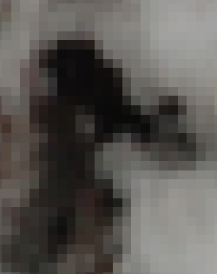
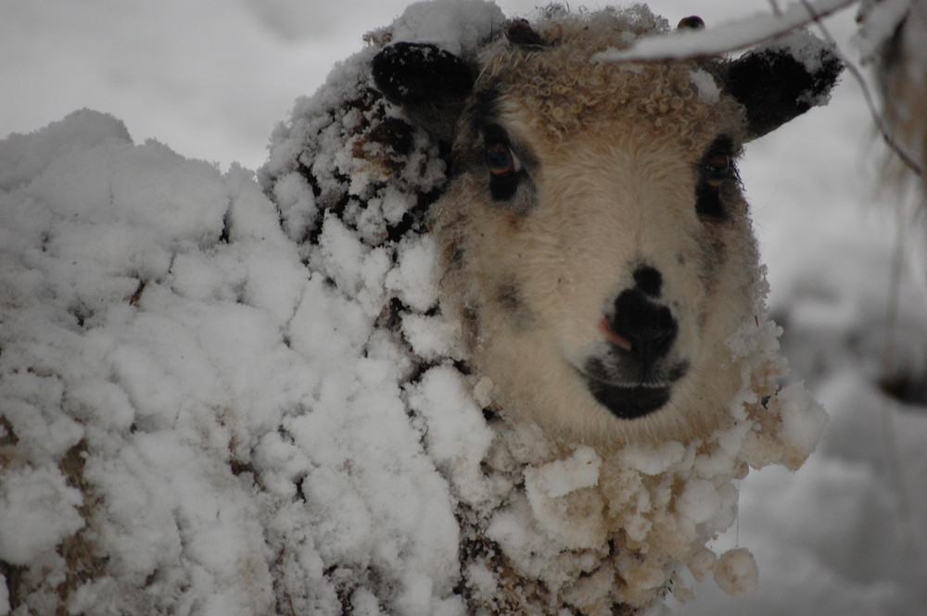
Punkt– og vektorgrafikk
Punktgrafikk
Rutenett samansett av pikslar (farga rektangler)
Stor detaljrikdom
Kva skjer når vi forstørrar?

Slide 7
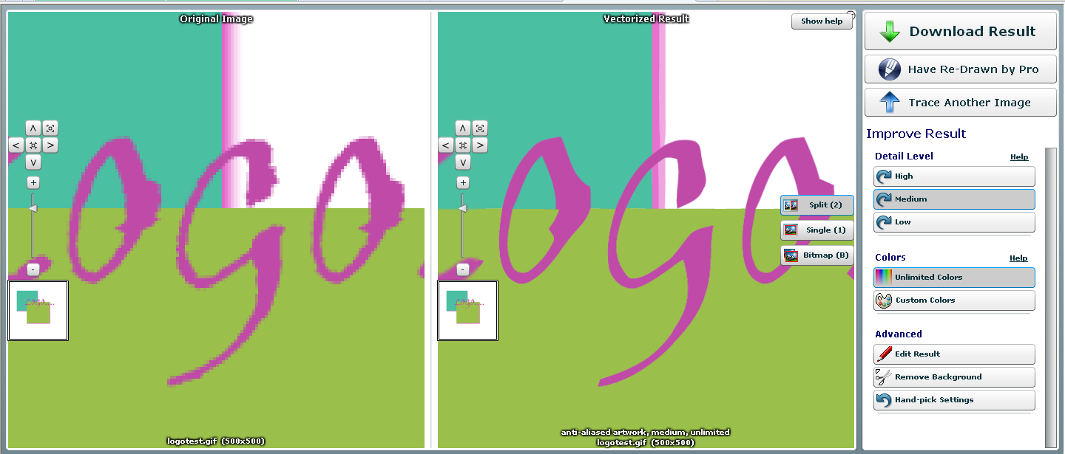
Vektorgrafikk
Linjer/kurver er definert matematisk
Forstørring gir ny utrekning og ingen tap av kvalitet
Ulemper:
Krev maskinkapasitet ved rendering
Enkel grafikk
Notes:
Flash er vektorbasert
Adobe illustrator – posters
Sjekk også Per Hennings gode video – haikjeften.
http://vectormagic.com/home

Slide 8
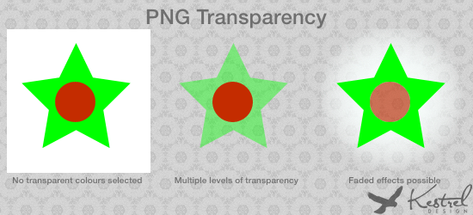
Ukomprimert
Komprimert
RAW
TIFF
BMP
Jpg - 16 millioner farger
Png – millioner av farger
Gif – 256 farger
Fleire forskjellar
GIF og PNG
Oppgåve: Teikn ein blomst i Photshop. Lagre som BMP (24 bit) og som GIF.
Samanlik filstorleiken, kven er minst?
Notes:
Gjennomsiktighet
Animasjon
Portable Network Graphics er punktbasert og nyttar lossless datakompresjon. PNG blei utvikla for å forbetre og erstatte GIF som filformat for bilete utan krav til patentlisensiering.
PNG akronymet kan også lesast rekursivt, og står då for PNG's Not GIF.
PNG støttar palette-baserte bilete (24-bit RGB eller 32-bit RGBA fargar), gråskala bileter (med eller utan alpha-kanal), og RGB[A] bilete (også her med eller utan RGB[A] alpha kanal).
PNG vart utforma for overføring av bileter på Internett, ikkje for utskrift, og den stettar derfor ikkje non-RGB fargerom som CMYK.
PNG stettar transparente bakgrunnar, nook som gjer det til eit populært og vanleg val mellom bildedesignerar.
Ved å nytte APNG kan ein også lage animerte png-bilete.
PNG nyttar filutvidinga "PNG" eller "png" og er tilordna MIME media type "image/png".

Slide 9
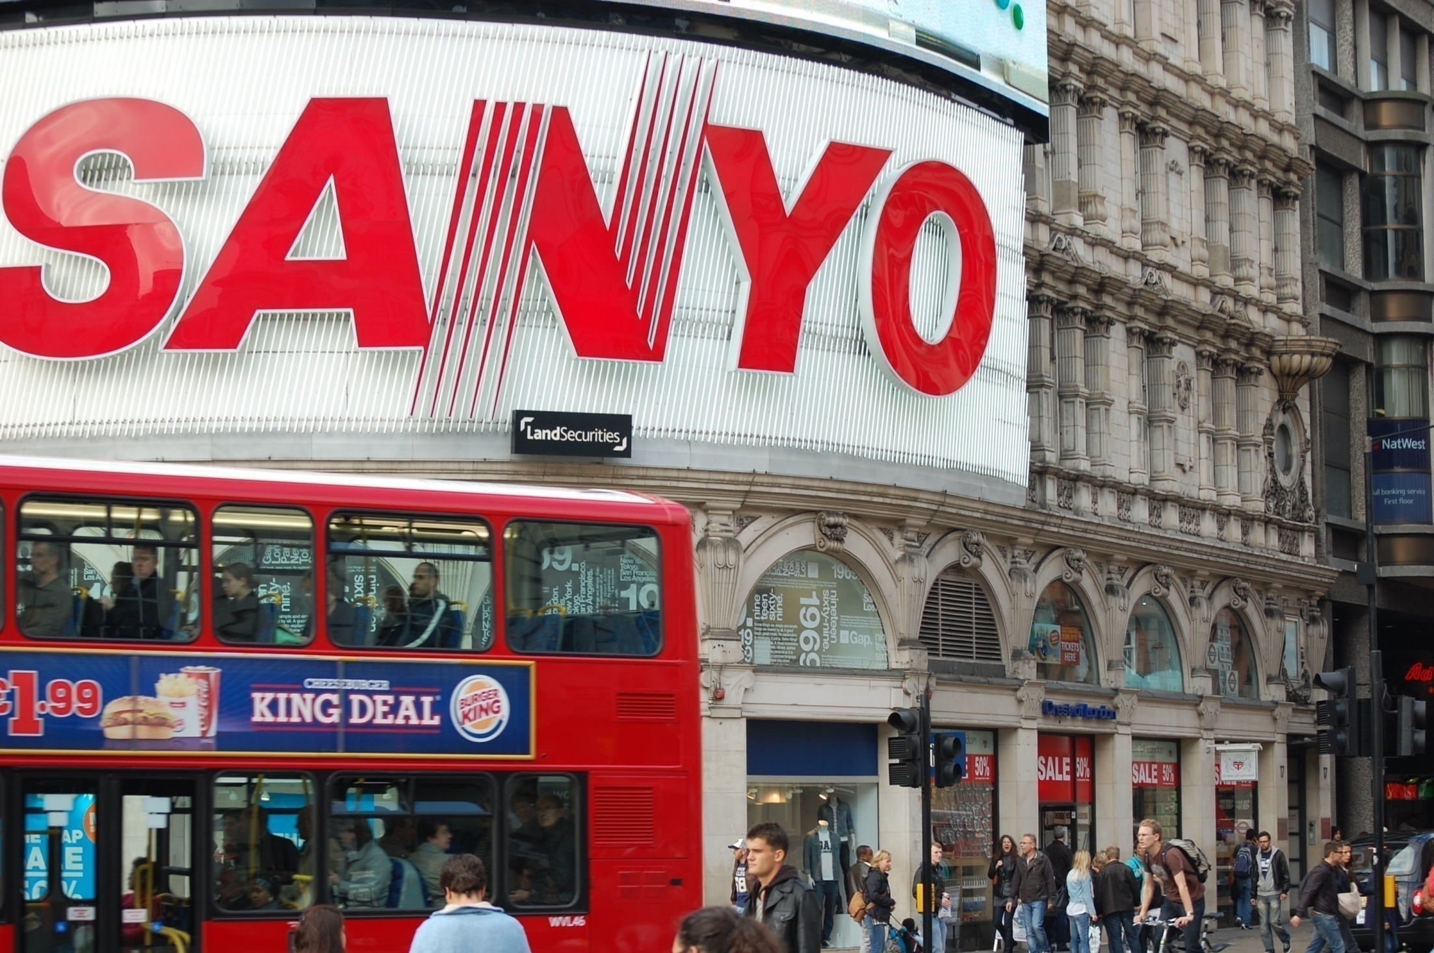
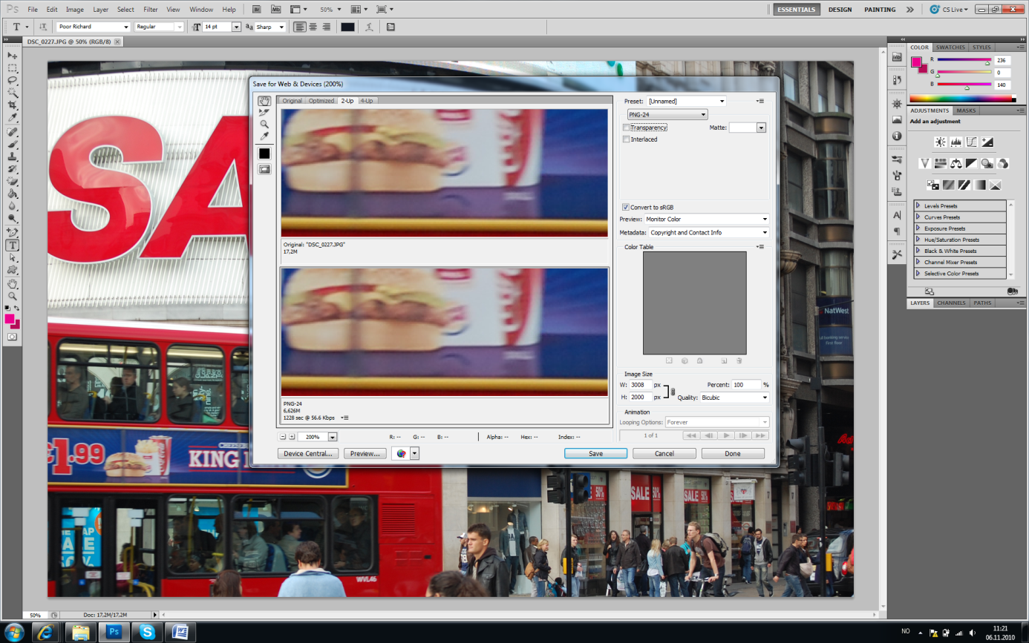
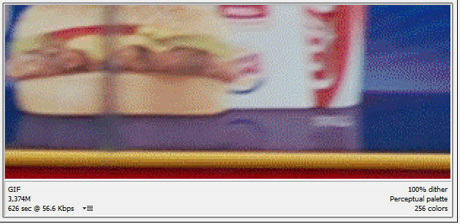
Oppgåve: opne eit bilde i Photoshop og velg File/Export../Save for web (Legacy). Forsøk ulike
filtypar og kvalitetar

Slide 10
Ikkje uproblematisk å endre filformat for vektorgrafikk:
Jpeg
GIF
PNG
TIFF
RAW
BMP
TARGE (TGA)
PSD
WMF / EMF
SWF
SVG
PDF
EPS
AI
DXF
?
Notes:
Som regel uproblematisk å veksle mellom ulike filformat for punktgrafikk, verre for filer av typen vektorgrafikk

Slide 11
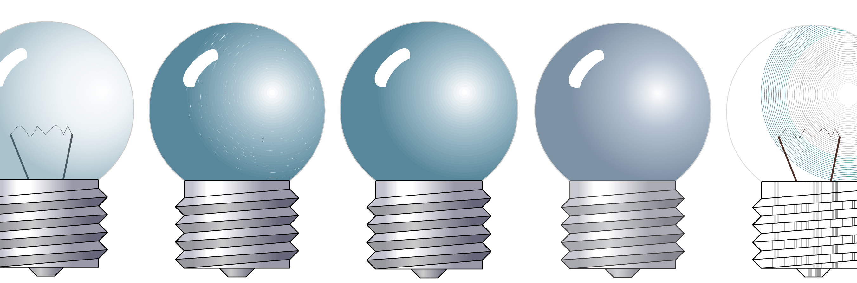
Original WMF EMF AI DXF
Notes:
Se hvordan farge endres når man varierer mellom ulike vektorbaserte filformat

Slide 12
Oppgåve
Lag eit bilete/logo i Photoshop og lagre som gif, png eller jpg
Last opp bildet på http://vectormagic.com/ og sjå hvordan det blir som vektorgrafikk
Se spesielt på hva som skjer når du zoomer opp bildet

Slide 13
Lyd
Ukomprimert
Komprimert
WAV
AIFF
FLAC
MP3
WMA
AAC/MP4
AIFF-C og AIFC
Vorbis
Oppgåve:
Les inn ein tekst fra læreboka i programmet Audacity og eksporter som WAV.
Sjekk storleiken på fila.
Eksporter den samme fila som MP3 og som Ogg Vorbis
Kva fil vert minst?

Slide 14
Oppgåve Audacity
Flytt rundt på setningane i fila oppstartsoppgave.mp3 slik at det stemmer med manuset.
Slett det som ikkje skal være der
Forsøk å forbedre kvaliteten der det lar seg gjere
Oppgåve og lydfil ligg i Fronter

